Slide 2
一、背景
1、MapReduce
2、MPP
二、系统概述
1、Hive VS Shark
2、Spark
3、Resilient Distributed Datasets(RDDs)
4、容错
5、在RDDs上执行SQL
三、引擎扩展
1、局部DAG执行(Partial DAG Execution (PDE))
1）、Join优化
2）、Skew-handling 和并行度
2、内存列存储
3、分布式数据加载
4、数据协同分区
5、分区统计和Map裁剪
四、机器学习支持
1、语言集成
2、执行引擎集成
五、实现
六、实验

Slide 3
一、背景
现代数据分析领域面临的困境：
数据量大
故障和掉队者（straggler）使并行的数据库设计复杂化
复杂的分析功能，如机器学习、图计算等
低延迟要求
迭代式计算

Slide 4
一、背景：MapReduce
数据分析现状——MapReduce
成员：Apache Hive, Google Tenzing, Turn Cheetah...
优点：有效地细粒度容错能力、资源共享、可扩展性、丰富的机器学习算法
不足：高延迟、作业的交互式能力不足

Slide 5
一、背景：MPP
数据分析现状——MPP(massively parallel processing)数据库:
成员： Vertica, SAP HANA, Teradata, Google Dremel, Google PowerDrill, Cloudera Impala...
优点：速度快
不足：通常没有容错(或代价很高)；当集群规模较大时，运行长查询具有挑战性；缺乏丰富的分析功能，如机器学习和图计算。

Slide 6
一、背景：Hive
Apache Hive 是基于Hadoop的一个数据仓库工具，可以将结构化的数据文件映射为一张数据库表，并提供简单的sql查询功能，可以将sql语句转换为MapReduce任务进行运行。 其优点是学习成本低，可以通过类SQL语句快速实现简单的MapReduce统计，不必开发专门的MapReduce应用，十分适合数据仓库的统计分析。

Slide 7
二、系统概述

Slide 8
系统概述
Shark SQL
Mllib
(machine leaning)
GraphX
(graph)
Spark Steaming
Apache Spark
Local mode
standalone
Amazon EC2
Hadoop
YARN
Apache Mesos
HDFS, HBase, Cassandra, etc

Slide 9
Hive VS Shark
Hive on Hadoop
基于Hadoop的一个数据仓库工具，最初由Facebook开发
可以通过类SQL语句快速实现简单的MapReduce统计，不必开发专门的MapReduce应用，十分适合数据仓库的统计分析。
可以将结构化的数据文件映射为一张数据库表，并提供简单的sql查询功能
可将HiveQL查询便以为MapReduce作业
灵活性和可扩展性：支持UDF()、 脚本、自定义的序列化、存储格式
Shark on Spark
基于Spark的数据仓库工具，由加州伯克利大学AMP实验室开发。
同时支持SQL查询处理和机器学习功能的数据分析系统。
兼容Apache Hive，Hive语句可以无修改就能更快速的在Shark上运行。
Shark可以在任何支持Hadoop存储API的系统上查询数据，如HDFS、Amazon S3等。
支持广泛的数据格式，如text、二进制文件、JSON和XML。
用户可以选择性地加载高价值数据到内存，以便快速分析。

Slide 10
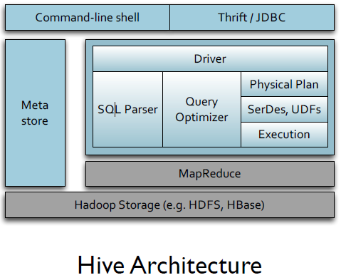
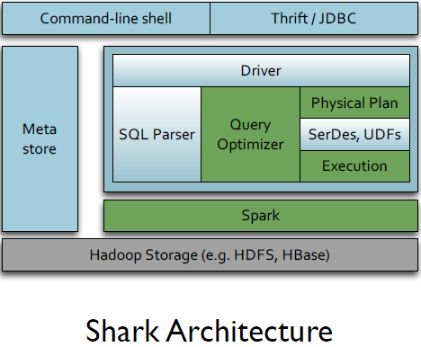
Hive VS Shark

Slide 11
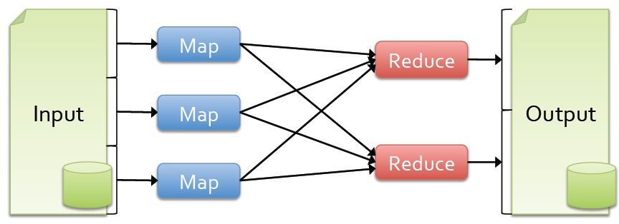
Spark
Spark是加州伯克利大学AMP实验室开发的类MapReduce的通用的并行计算框架，Spark基于MapReduce算法实现的分布式计算，拥有Hadoop MapReduce所具有的优点；但不同于MapReduce的是Job中间输出和结果可以保存在内存中，从而不再需要读写HDFS，因此Spark能更好地适用于数据挖掘与机器学习等需要迭代的MapReduce的算法。

Slide 12
Spark
目标：

Slide 13
Spark
快：基于内存，比Hadoop快100倍，基于磁盘，比Hadoop快10倍
易用：支持Java、Scala或Python三种语言。提供多达80种高级操作函数
通用：整合SQL（Shark ）、流处理（Spark Streaming ）、复杂分析（Mllib）等
与Hadoop集成：可运行于已有的Hadoop集群，可共用现有的YARN、Mesos等资源统一管理系统，能读取任何Hadoop数据源

